Slide 1

IXX1410 „Tarkvara-projekt“ - 3EAP
Vladimir Viies, Lembit Jürimägi, Marina Brik , Sergei Kostin,Viktor Leppikson, Eduard Petlenkov, magistrant Jan Toodre, magistrant Ekke Tõiv Uustalu, magistrant Joonas Tamm
vladimir.viies@gmail.com
Tallinn 2017

Slide 2
Õppeaine eesmärgid
 | Teoreetiliste teadmiste ja praktiliste oskuste süvendamine tarkvara arendamise alal: algoritmide koostamine ja andmestruktuuride valik ning realiseerimine programmeerimiskeeltes; 2) tarkvara analüüs ja probleemi lahendamiseks sobivaima tarkvara valik; 3) sõltuvalt rakedusvaldkonnast ja lahendatavast probleemist sobiva tarkvaratehnika metoodika valik ja rakendamine (sh reaalaja tarkvaratehnika meetodite valik ja rakendamine); 4) tarkvara arendusprotsessi planeerimine; 5) meeskonnatöö oskuste andmine; 6) tarkvara arendusprojekti vormistamine ja kaitsmine.

Slide 3
Õppeaine õpiväljundid
 | Tarkvara projekti sooritanud üliõpilane: Oskab leida püstitatud probleemile sobiva algoritmilise lahenduse ja valida andmestruktuurid algoritmi realiseerimiseks; 2) Oskab analüüsida erinevaid tarkvaralahendusi ja arenduse meetoodikaid ning valida sobivaim konkreetse probleemi lahendamiseks; 3) Oskab planeerida tarkvara arendusprotsessi; 4) Oskab töötada tellijaga ja/või meeskonnas; 5) Oskab vormistada arendusprojekti ja koostada tarkvara dokumentatsiooni.

Slide 4
Õppeaine lühikirjeldus
 | Tarkvara-projekt sisaldab infotehnoloogilise ülesande (näit. mini-infosüsteemi loomine, modelleerimisülesanne, uuringuandmete töötlus jt.) kollektiivset lahendamist. Üliõpilased teevad kollektiivselt läbi tarkvaraarenduse etapid: ülesande analüüs ja sobiva tarkvara põhjendatud valik; Ülesande keerukuse taandamine, jagamisega alamülesanneteks ning meeskonnatöö kasutamine; Tarkvaraprojekti vormistamine, presenteerimine ja kaitsmine. Projektirühma liikmete töömeetod võib olla kas klassikaline voomeetod, iteratiivne meetod või agiilmeetod.

Slide 5
Projekti hindamine

Slide 6
Projekti hinne
KOONDTULEMUS= H1* 60 + H2*20 +H3*20
{H1,H2,H3 }= 0..1
Hinne: 90..100 => „5“ ; 80..89 => „4“ ; 70..79=> „3“; 60..69=> „2“; 50..59=> „1“; 0..49=> „0“

Slide 7
Projekti kaitsmine I
Projekti kaitsmisele pääsemise eeldused:
1. Osavõtt projekti harjutustundidest ja 3 lühiettekannet projekti teemal semestri jooksul;
2. Nõuetekohane ja tähtaegselt esitatud aruanne.

Slide 8
Projekti kaitsmine II
Projektide kaitsmine toimub avalikult õppesemestri viimastel nädalatel(09.05;23.05;30.05) teiste antud eriala üliõpilaste osalusel.

Slide 9
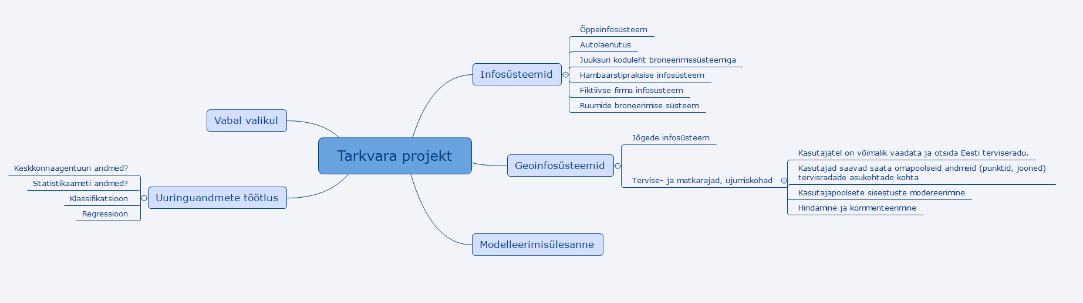
Projekti teema valik

Slide 10
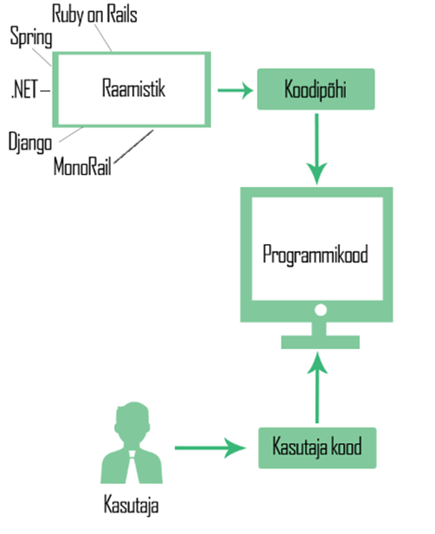
Projekti teema valik I
Pilvandmetöötluse avalik teenus

Slide 11
Projekti teema valik II
Uksetelefon; Sünkroontõlke app;Virtuaalne kontroller.
http://www.tud.ttu.ee/im/Vladimir.Viies/materials/TarkvaraProjektIXX1410/Tarkvara%20projektid%20LembitJyrimagi.docx

Slide 12
Projekti teema valik III
1.Vaba teema, millel hilisemalt võib baseeruda lõputöö ;
* Tundide arvestamise tarkvara* Varalaegas
* Aktsia trendide agregaator
* Tark peegel
http://www.tud.ttu.ee/im/Vladimir.Viies/materials/TarkvaraProjektIXX1410/TARKVARAPROJEKTI%20TEEMAD_Toodre%26co.docx

Slide 13
Projekti teema valik IV
Igas kursuseprojektis tuleb:
www.tud.ttu.ee/im/Viktor.Leppikson/TarkvaraProjekt.html
1. Allalaadida ja installeerida vajalik vabavara (virtuaalne nullmodem, Aquila, Qt)
2. Luua emulaatori DLL (või DLL‐d), mis täidab (täidavad) ülesandes nõutud signaalitöötluse
operatsioone.
3. Luua graafilise kasutajaliidesega aplikatsioon, mis võimaldab ülesandes nõutud
signaalitöötluse operatsioone käivitada ning saadud tulemusi vaadelda.
Kursuseprojekt #1
Lisada emulaatorile 2 uut funktsionaalsust (s.t. 2 uut käsku):
1. Genereerida täisnurksete (rectangular) impulsside jada.
2. Genereerida kolmnurksete (triangular) impulsside jada.

Slide 14
Projekti teema valik V
The goal of the project is to develop a software for generating a hardware description in the form of structural VHDL code and testbenches for functional verification of generated designs.
SUPERVISORS:Anton Tsertov and Dmitri Mihhailov, both are with Testonica Lab Company
http://www.tud.ttu.ee/im/Vladimir.Viies/materials/TarkvaraProjektIXX1410/TARKV.PR.TsertovYL.docx

Slide 15
Projekti meeskond
Üldjuhul üliõpilastele antakse kollektiivne ülesanne, moodustatakse meeskond ja määratakse iga liikme kohustused. Meeskond valib endale ise juhi;
2. Üliõpilastel on õigus kooskõlastatult juhendava õppejõuga pakkuda välja projekti ülesanne ja moodustada ise meeskond projekti tegemiseks;
3. Projekti täitmisega võib seonduda koostöö tellijaga ja sellest tulenevad täiendavad tingimused.

Slide 16
Projekti täitmise kord
1.Projektide täitmiseks on tunniplaanis harjutustunnid 2 tundi nädalas. Harjutustundides analüüsitakse erinevate projektide arenguid ja probleeme;
2. Üliõpilased esinevad lühiettekannetega ( a`5 min) projektide teemadel. Lühiettekande käigus saadud tagasisidet tuleb võtta arvesse projekti tegemisel ja aruande koostamisel ;
3. Projektide kohta koostatakse nõuetekohased aruanded, milles on täpselt kirjas iga meeskonna liikme kohustused ja saavutused antud projekti teemal ;
4. Projektide kaitsmine on avalik ja sellel võivad osaleda ka teised sama eriala üliõpilased.

Slide 17
Prrojekti näited
http://www.tud.ttu.ee/im/Vladimir.Viies/materials/TarkvaraProjektIXX1410/Tahvlikell.pdf
http://www.tud.ttu.ee/im/Vladimir.Viies/materials/TarkvaraProjektIXX1410/TDprojekt.odp

